Slide 1

sass

Slide 2

什么是sass(css预处理器)
Sass 官网上是这样描述 Sass 的：
Sass 是一门高于 CSS 的元语言，它能用来清晰地、结构化地描述文件样式，有着比普通 CSS 更加强大的功能。
Sass 能够提供更简洁、更优雅的语法，同时提供多种功能来创建可维护和管理的样式表。

Slide 3
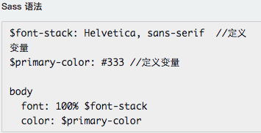
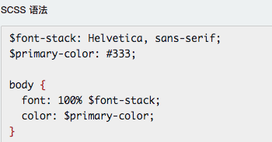
SASS 和 SCSS 有什么区别？
文件扩展名不同，Sass 是以“.sass”后缀为扩展名，而 SCSS 是以“.scss”后缀为扩展名
语法书写方式不同，Sass 是以严格的缩进式语法规则来书写，不带大括号({})和分号(;)，而 SCSS 的语法书写和我们的 CSS 语法书写方式非常类似。

Slide 4
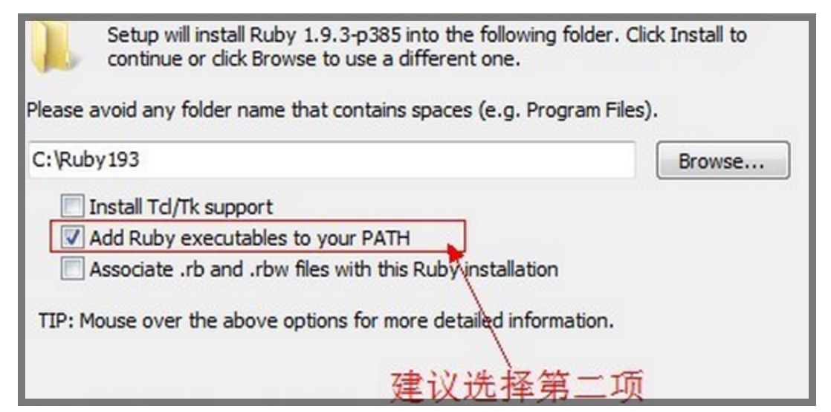
sass安装
1 . 安装ruby
下载地址：https://rubyinstaller.org/downloads/
2 . 安装sass
gem install sass
mac: sudo gem install sass

Slide 5
sass的编译
命令编译：
sass <要编译的Sass文件路径>/style.scss:<要输出CSS文件路径>/style.css
单文件监听命令
sass --watch style.scss:style.css
GUI工具编译
自动化编译

Slide 6
不同样式风格的输出方法
sass --watch style.scss:style.css --style compact
嵌套输出方式 nested
展开输出方式 expanded
紧凑输出方式 compact
压缩输出方式 compressed

Slide 7
$变量
普通变量 $color:#f00;
默认变量 $color:#f00 !default;
特俗变量(#{$variables}形式使用。)
1.应用于选择器和属性
2.应用于复杂的属性值

Slide 8
嵌套
选择器嵌套
属性嵌套
font:{
size:12px;
weight:bold
}
伪类嵌套 &:hover & &-text

Slide 9
1、声明混合宏
@mixin aa() @mixin aa($color:#fff); @mixin aa($a,$b);
2、调用混合宏 @include aa()
3、混合宏的参数 传一个不带值的参数
4、混合宏的参数 传带值的参数 (默认值)
5、混合宏的不足
混合宏 @mixin

Slide 10
继承 @extend .aa;
占位符 %placeholder @extend
混合宏 VS 继承 VS 占位符

Slide 11
注释
注释对于一名程序员来说，是极其重要，良好的注释能帮助自己或者别人阅读源码。在 Sass 中注释有两种方式：
1、类似 CSS 的注释方式，使用 ”/* */ ”
2、类似 JavaScript 的注释方式，使用“//”
两者区别，前者会在编译出来的 CSS 显示，后者在编译出来的 CSS 中不会显示，
编码：@charset “utf-8”;

Slide 12
函数
1.数字函数: abs()、round()、ceil()、floor()
2.字符串函数：
to-upper-case($var), to-lower-case($var)
字符串长度:str-length($var) 索引从1开始:str-index($target,$str) 插入:str-insert($var,$inserStr,index)
3.颜色：rgb()、lighten()、darken()
4.值列表：length()、nth()、index()、append()、join()

Slide 13
@import: @import“common”
自定义函数:
@function aa($a,$b){
@return $a + $b;
}
调用aa(1,2);

Slide 14
数据类型Data Type
type-of() 查看类型 sass –i
1. 数字: 如，1、 2、 13、 10px；
2. 字符串：有引号字符串或无引号字符串，如，”foo"、 'bar'、 baz；
3. 颜色：如，blue、 #04a3f9、 rgba(255,0,0,0.5)；
4. 布尔型：如，true、 false；
5. 空值：如，null；
6. 值列表：用空格或者逗号分开，如，1px solid #fff

Slide 15
运算
sass具有运算的特性，可以对数值型的Value(如：数字、颜色、变量等)进行加减乘除四则运算。

Slide 16
Sass的控制命令
1. @if
2. @for循环 循环一些次数
@for $i from <start> through <end>
@for $i from <start> to <end>
3. @while循环
4. @each in 循环 循环列表
@each $val in <list>

Slide 17

Thank you
谢谢观看

